Slide 1
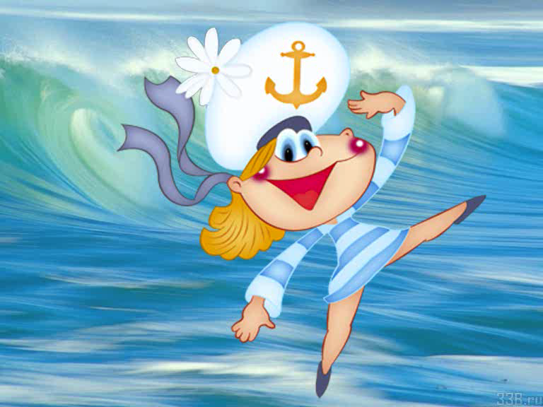
ДЕНЬ ЗАЩИТНИКА ОТЕЧЕСТВА

Slide 2
Российский воин бережет
Родной страны покой и славу.
Он на посту, и наш народ
Гордится армией по праву.
Спокойно дети пусть растут
В российской солнечной отчизне.
Он охраняет мир и труд,
Прекрасный труд во имя жизни.
День знаний в армии сегодня,
Сильней ее на свете нет
Привет защитникам народа,
Российской армии привет!

Slide 3
День рождения Красной армии
День Советской Армии
День рождения вооруженных сил и военно-морского флота
День Защитников Отечества

Slide 4
23 февраля
1918 года
День рождения
Красной Армии

Slide 5
День рождения Красной армии
День Советской Армии
День рождения вооруженных сил и военно-морского флота
День Защитников Отечества

Slide 6
Само слово
Армия произошло от латинского - "арма" - "оружие"

Slide 7

НАША АРМИЯ РОДНАЯ

Slide 8
Сегодня праздник всех мужчин
И мальчиков, конечно.
Нас защитят они всегда.
Дерутся? Это не беда.
Еще немного подрастут
И поумнеют, и поймут,
Что надо сдержанными быть,
Уметь прощать, уметь любить,
Мы все желаем вам добра,
Здоровья, счастья и тепла,
В ученье трудном не отстать,
Во всех турнирах побеждать.
Давайте вместе все дружить.
И честью класса дорожить.

Slide 9

Конкурс
“Собери слово”

Slide 10
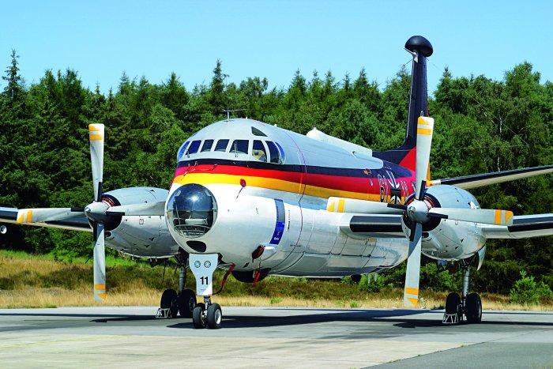
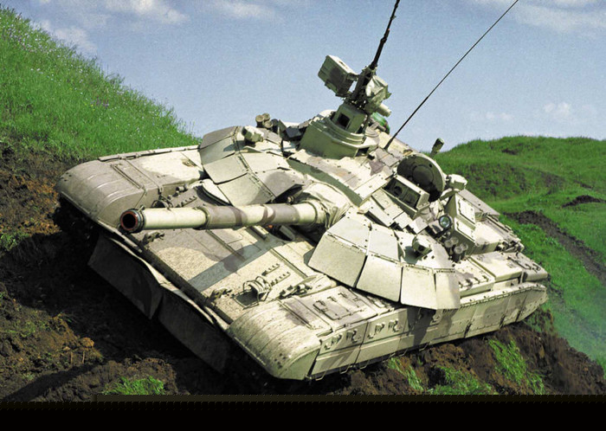
КОНКУРС для настоящих мужчин
Мальчики 3б класса
ЛЁТЧИКИ
Мальчики 3в класса
ТАНКИСТЫ

Slide 11

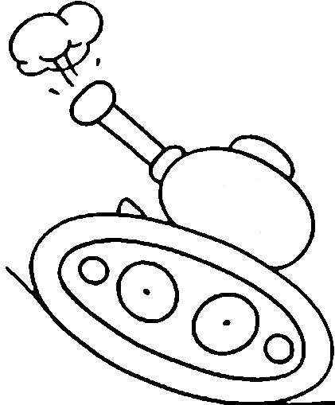
Конкурс “Художник”

Slide 12
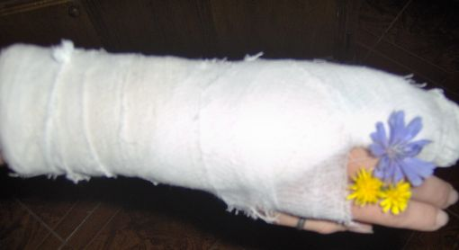
Конкурс "Санитары"
Оказать первую медицинскую помощь при ранении в руку.

Slide 13
Конкурс “Арм-рестлинг”
локоть правой руки не должен отрываться от стола
одной рукой (левой) можно держаться за край парты
вставать и привставать со стула нельзя
начинать только строго по сигналу

Slide 14
Конкурс "Шифровка"
Когда он нужен, его выбрасывают,
когда не нужен – поднимают.
Одежду всем дала, а сама всегда гола.
Не море, не земля - корабли не плавают
и ходить нельзя.
Растёт зелёный кустик. Дотронешься – укусит.
Бьют парнишку по фуражке,
чтоб пожил он в деревяшке.
В доме комната гуляет, никого не удивляет.
Тебе дано, а пользуются люди.
Накормишь - живёт, напоишь – умрёт.

Slide 15

Мы Армия народа!

Slide 16
Ответы
Когда он нужен, его выбрасывают,
когда не нужен – поднимают.
Одежду всем дала, а сама всегда гола.
Не море, не земля - корабли не плавают
и ходить нельзя.
Растёт зелёный кустик.
Дотронешься – укусит.
Бьют парнишку по фуражке,
чтоб пожил он в деревяшке.
В доме комната гуляет,
никого не удивляет.
Тебе дано, а пользуются люди.
Накормишь - живёт, напоишь – умрёт.
Якорь
Игла
Болото
Крапива
Гвоздь
Лифт
Имя
Огонь

Slide 17
Ура! Молодцы!
Вам, настоящим мужчинам,
желаем мы силы большой...
Чтоб с этой силой Вы защищали
мир и покой!
Мы счастливы будем и
вдвое спокойны,
Когда рядом с нами парни такие...
Так будьте и Вы счастливы вдвое,
Наши рыцари дорогие.

Slide 18
АРМИЯ РОССИИ
сухопутные войска
военно-воздушные силы
ракетные войска стратегического назначения
военно-морской флот
войска противовоздушной обороны страны

Slide 19
Парад военной техники

Slide 20
Пусть светит солнце в мирном небе
И не зовет труба в поход.
Чтоб только на ученьях солдат
В атаку шел вперед.
Пусть вместо взрывов гром весенний
Природу будит ото сна,
А наши дети спят спокойно
Сегодня, завтра и всегда!
Здоровья крепкого и счастья
Всем тем, кто мир наш отстоял.
И кто его сегодня охраняет
И кто сполна долг Родине отдал!

Slide 21

Поздравляем мальчиков!
До новых встреч!

Slide 22
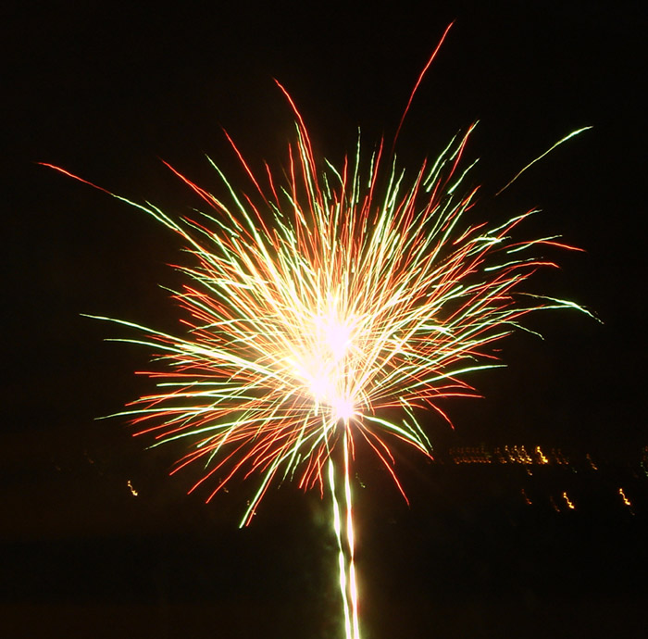

Slide 23


Slide 24
